Slide 1
Название проекта –«WizzyhaBot»
Автор проекта – Плескачев Денис Владимирович

Slide 2
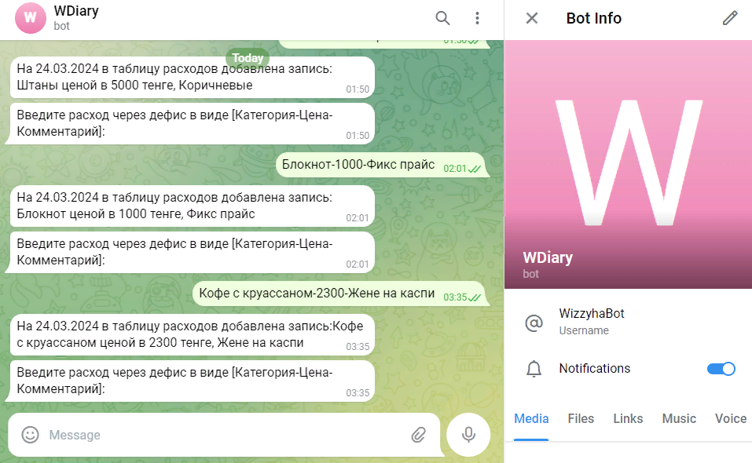
Wizzyhabot – это телеграм-бот, представляющий собой дневник учета финансовых расходов. Данный бот предназначен для личного использования. Ежедневное обращение к боту поможет сохранять информацию о расходах в Google-таблице.

Slide 3

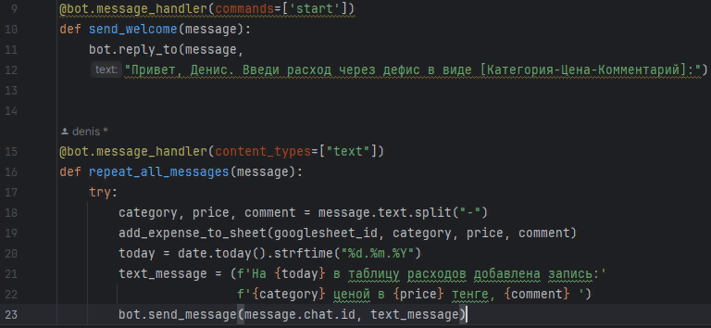
WizzyhaBot полностью написан на Python.
В файле main.py мною была использована библиотека Telebot для взаимодействия с Telegram API и Datetime для работы с датами и временем.
Для аутентификации используется токен бота и id созданной Google-таблицы.
После команды старт предлагается ввести сообщение в формате "Категория-Цена-Комментарий" бот добавляет эту запись в таблицу и отправляет подтверждение пользователю, а при неправильном формате выводит сообщение об ошибке.

Slide 4
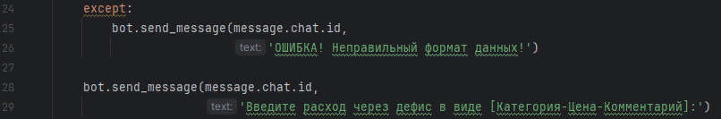

Если пользователь ввел данные в неправильном формате, то бот выдает сообщение с ошибкой и отправляет инструкцию пользователю о том, как как правильно вводить данные.
Метод polling запускает бота в режиме ожидания новых сообщений от пользователей, то есть бот должен продолжать работу, даже если возникают ошибки при обработке сообщений.

Slide 5
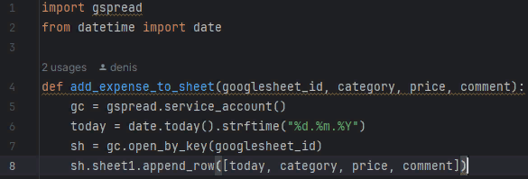
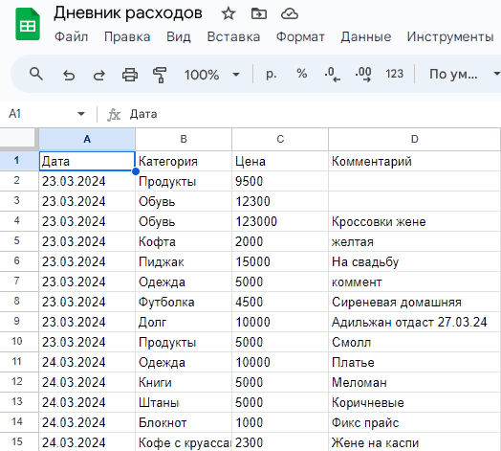
В файле spreadsheet.py мною была использована библиотека Gspread для взаимодействия с Google Sheets и Datetime для работы с датами и временем.
функция add_expense_to_sheet предназначена для добавления информации о расходах в Google-таблицу.
После добавления данные о расходах хранятся в Google-таблице, поэтому их в любой момент можно посмотреть и при необходимости проанализировать.

